Slide 1
بسم الله الرحمن الرحيم غرفة صناعة عمان معهد إيجابي
إدارة الإنتاج وتخطيط الإحتياجات
اليوم الأول
إعداد وتقديم: نديم أسعد
17-19 حزيران2013

Slide 2
تعارف
نديم أكرم أسعد
بكالوريوس هندسة
مستشار صناعي ومدرب إدراي
مؤلف خمسة كتب في الإدارة.
صاحب موقع أبعاد قيادية– www.leadershipdimensions.org
مدير ممارس وصناعي.
للتواصل: فيس بوك: أبعاد قيادية، Nadim Asa’d
Nadim.asad@gmail.com- 0796304090

Slide 3
ما هي الإدارة ؟..
تعريف الإدارة: عملية إستخدام الموارد المتاحة بأعلى كفاءة ممكنة من أجل الخروج بأفضل المخرجات.

Slide 4
وظائف الإدارة الأربعة
تمارس الإدارة أربعة وظائف:
القيادة
التخطيط
السيطرة
التنظيم

Slide 5
تفاوت ممارسة الوظائف
المشرفين % | الإدارة الوسطى % | الإدارة العليا %
51 | 36 | 22 | القيادة
15 | 18 | 28 | التخطيط
10 | 13 | 14 | السيطرة
24 | 33 | 36 | التنظيم

Slide 6
الإدارة
الإدارة هي إدارة ...
... الموارد ...
... الأداء ...
... النتائج ...

Slide 7
نتائج
أداء
موارد

Slide 8
الموارد
الموارد البشرية
الموارد المالية
مورد الوقت
الطاقة
البنى التحتية
المدخلات
الأفكار
الكفاءات

Slide 9
الأداء
عمليات صناعـية
إنتـاج زراعــي
تقديـم خـدمـات
إبــــــــــــــــداع

Slide 10
النتائج
تحقيق الأهداف
إخفاق
دخل
تجارب
أفكار جديدة

Slide 11
الإدارة
الإدارة هي...
.. إدارة الموارد .. حشدها – توظيفها
..إدارة الأداء .. تنظيمه .. ضبطه
..إدارة النتائج .. السيطرة عليها .. إستثمارها

Slide 12
أنواع الموارد
موارد ملموسة: المدخلات، المعدات، موارد مالية،موارد بشرية، وقت، طاقة.
وموارد غير ملموسة: الأفكار والمواهب والخبرات.

Slide 13
إدارة الموارد
إدارة الأفراد
إدارة مكان العمل
إدارة المعدات
إدارة المواد
إدارة الوقت

Slide 14
إدارة الإنتاج
الإنتاج هو التعبير المادي عن فكرة تم تصميمها.
فكرة تصميم منتج
إدارة الإنتاج هو الجهد المنظم المكرس لحشد وإستخدام الموارد لتحويل تصميم إلى منتج.

Slide 15
إلى ماذا تهدف إدارة الإنتاج؟..
تهدف إدارة الإنتاج إلى تحقيق أهداف الإنتاج بالإستخدام الأمثل للموارد المتاحة والحفاظ عليها..
ما هي أهداف الإنتاج؟..
وما هي الموارد المتاحة في العادة؟؟..

Slide 16
ما هي الوحدة الإنتاجية ؟..
هي مصنع أو خط إنتاج يتكون من العناصر التالية:
آلية تزويد للمواد الأولية.
تخزين للمواد الأولية.
آلية إنتاج لمدخلات ( قطع ) من المواد الأولية.
آلية فحص جودة للقطع المصنعة.
آلية تزويد لقطع جاهزة.
آلية فحص القطع الجاهزة.
آلية تجميع.
آلية فحص للمنتج النهائي.
تخزين للمنتجات النهائية.

Slide 17
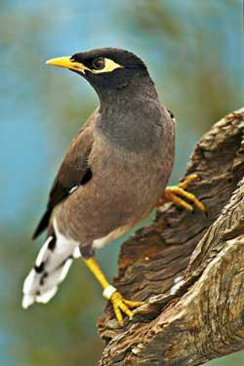
الجزء الأول إدارة الأفراد
People management
ما هي إدارة الأفراد ؟؟..

Slide 18
تعريف
هي عملية الحصول على الأشخاص الذين يصلحون للعمل في المؤسسة وتنمية قدراتهم بحيث يقوم كل فرد منهم بدوره على أفضل وجه والحفاظ عليهم.
هي الجهد الساعي إلى الحصول إلى الحد الأعلى من المخرجات بأقل عدد من العاملين.

Slide 19
إدارة البشر .. إدارة ماذا؟..
إدارة الذات
إدارة عمل البشر
إدارة العلاقات
إدارة الفرق
إدارة النزاعات

Slide 20
التعامل مع إنسان
.. إنسان ..
ليس رقماً
ليس عبئاً ماليا
ليس مصدراً محتملاً للمشاكل
ليس جزءاً من حشد

Slide 21
التعامل مع إنسان
إنسان ..
لديه تطلعات وآمال وأحلام
لديه متطلبات مادية ومعنوية
يتوقع الإحترام والإنصاف
ويميل بطبعه إلى الإنتماء
ومطواع للتغيير..

Slide 22
أهداف إدارة البشر
الحصول على أفضل الكفاءات بالتوظيف.
الإرتقاء بقدرات العاملين في المؤسسة بالتدريب والتحفيز.
تحسين خصائص العاملين في المؤسسة بالتوجيه والتوعية.
الحفاظ على كفاءات المؤسسة بخلق بيئة ملائمة.
الإستفادة القصوى من القدرات الجسمانية والذهنية للعاملين.

Slide 23
إدارة البشر
إدارة البشر من أكبر مسؤوليات الإدارة العليا
يجب أن يُنظر إلى إدارة البشر على أنها:
إدارة البشر داخل المؤسسة .. الموظفين..
وخارجها.. الزبائن..الموردين..

Slide 24
أدوات إدارة البشر
التوعية والتوجيه
نظام مكافئة مرن
أخلاقيات العمل
Benchmarkingالتقييس
المسؤولية الإجتماعية
التدريب لتعزيز المهارات والمعارف

Slide 25
أدوات إدارة البشر
تخطيط التوظيف
التعاون
منح الصلاحيات
الأمان الوظيفي
المسلكيات الأخلاقية
الإشراك بالمعلومات

Slide 26
وقفة نقاشية
أهمية العنصر البشري.

Slide 27
Team building
بناء الفريق
التوظيف المدروس
التدريب
التوعية
بناء الدافعية
بناء روح الفريق ..
تعزيز روح الفريق..

Slide 28
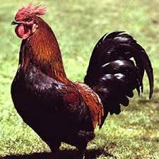
الجزء الثاني
إدارة مكان العمل

Slide 29
إدارة مكان العمل
من بين الموارد المتاحة للإدارة للتعامل معها.. المكان.
الذي يجب إستغلاله إستغلالاً كفؤاً..
.. بحيث ييسر العمل اليومي.
وهذا يتطلب – تصميماً ملائماً بدايةً
وصيانة وترتيب ونظافة لاحقاً وعلى الدوام.

Slide 30
ضرورة تصميم (ترتيب) قاعات الإنتاج
التصميم السليم والمناسب لقاعة الإنتاج من أهم عوامل نجاح المشروع الصناعي.
لذلك ينبغي أن يوضع مخطط عام من اليوم الأول يشمل التوسعات المستقبلية المحتملة.
بحيث يضمن كافة الإيجابيات المتوقعة منه.

Slide 31
أنواع ترتيبات (تصاميم) المصانع
Facility layout
ترتيب على طريقة المشاغل process - -job shop
ترتيب على طريقة خطوط التجميعassembly line – product-
ترتيب هجينhybrid
ترتيب الوضع الثابت fixed position -
الترتيب الخليوي cellular manufacturing -

Slide 32
المشغل
يستخدم في المصانع التي يتم فيها التعامل مع طلبيات كثيرة صغيرة..
.. فتصبح المرونة ضرورة أساسية.
تجمع المكائن ذات الوظائف المتشابهة مع بعض.
بحيث يتم نقل المنتج إلى هذه التجمعات ليتم التعامل معه.
مثال على ذلك الورش المعدنية ..

Slide 33
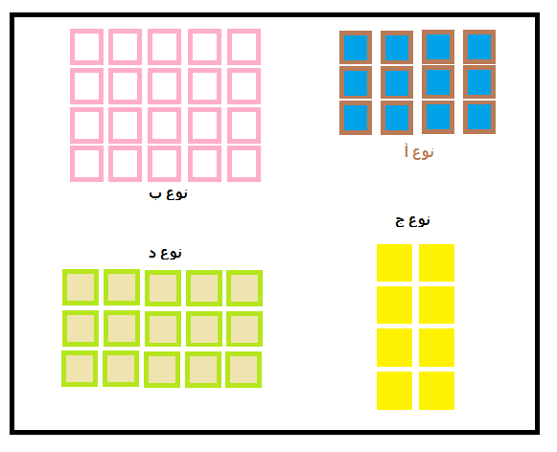
مشغل Job Shop

Slide 34
خصائص نظام المشاغل
تستخدم ماكينات ذات إستعمالات عامة General-purpose equipment
تغيير المنتجات سريع change over
مناولة المواد بطريقة مرنةmaterial handling
يكتسب المشغلون مهارات عالية
الإشراف الفني ضروري
التخطيط والمتابعة ليس سهلاً
وقت الإنتاج طويل نسبياً
تراكم المنتجات تحت التصنيع كبير wip inventory

Slide 35
خط التجميع
يُعتمد ” خط التجميع ” للحصول على تدفق سريع وسلس للمنتجات في خط الإنتاج. Assembly line
تقسم عملية الإنتاج إلى مهام معيارية .. Standard tasks
.. توزع على محطات إنتاج معدة خصيصاً لإتمام المهام.
ينجم عن ذلك تخصص يعزز مهارات العاملين.
يستطيع خط الإنتاج مناولة كميات كبيرة.
والحصول على نسبة إستعمال عالية utilization
فهو نظام إقتصادي ومجدي.
يُمَكِن المصنع من الإستثمار في تكنولوجيا أفضل.

Slide 36
خط تجميع

Slide 37
خصائص خط التجميع
تُستخدم ماكينات محددة الغرض.
تغيير المنتجات مكلف ويستغرق وقت.
تدفق المواد متواصل.
مطلوب إشراف أقل.
التخطيط والمتابعة أسهل.
وقت الإنتاج للقطعة أقل.
تراكمات المنتجات تحت التصنيع في خط الإنتاج نسبياً أقل.

Slide 38
ترتيب الإنتاج الخليوي
Cellular manufacturing
في الإنتاج الخليوي تجمع الماكينات في ما يُسمى .. ” خلية ”.
يتم تجميع الماكينات بحيث تصلح وتكفي لإنتاج مجموعة من المنتجات المتشابهة ” عائلة من المنتجات ”.
يستخدم هذا النظام عندما يكون الدارج هو إنتاج عدد معقول من المنتجات بكميات معقولة.

Slide 39
الإنتاج الخليوي Cellular Manufacturing

Slide 40
خصائص الإنتاج الخليوي
مناولة أسرع.
وقت إنتاج أقصر.
تراكمات أقل للمنتجات تحت التصنيع wip.
خفض وقت الإعداد لمنتج جديد set up time
نسبة الإستعمال للماكيناتutilization أقل.

Slide 41
ترتيب الوضع الثابت
في هذا النوع من الترتيب layout ..
يبقى المنتج ثابتاً ويتحرك العمال والمعدات حوله.
يُعتمد هذا النظام في إنتاج السفن وفي بناء المباني ومحطات الطاقة والطائرات الكبيرة.
.. هذا النظام أقرب إلى البناء من الإنتاج..!!

Slide 42
الترتيب المهجن
Hybrid lay out
تستخدم معظم المصانع خليط من النظم في تخطيط خطوط الإنتاج .
يأخذ هذا النظام أشكال عديدة.
من الأمثلة على الترتيب المهجن ..
.. حيث ترتب الماكينات حسب نوعية أدائها بينما تتدفق المنتجات كما هو معمول به في خطوط التجميع.

Slide 43
غايات تخطيط قاعات الإنتاج
خفض تكاليف مناولة المواد.
إستخدام المساحات بكفاءة أفضل.
إستخدام القوى العاملة بكفاءة.
القضاء على عنق الزجاجة.

Slide 44
غايات تخطيط قاعات الإنتاج1
تيسير التواصل والتفاعل بين العمال وبين العمال ومشرفيهم.
خفض زمن دورة الإنتاج.
القضاء على الحركات غير الضرورية.
تسهيل حركة المواد والمنتجات والعاملين.
تطبيق إجراءات السلامة المهنية بفعالية أعلى.

Slide 45
غايات تصميم قاعات الإنتاج2
تحسين الجودة.
تحسين جهد الصيانة.
تسهيل المتابعة البصرية للعمليات.
تعزيز المرونة للتعامل مع الظروف المتغيرة.. مثل إعادة ترتيب الخطوط .. التحول إلى منتجات جديدة..

Slide 46
نصائح للحفاظ على مكان العمل
إزالة ونقل كل ما هو غير ضروري من قاعات الإنتاج.
الإحتفاظ بالحد الأدنى من المواد وقطع الغيار في قاعات الإنتاج.
قاعة الإنتاج ليست مستودع.
منع تناول الأطعمة في قاعات الإنتاج.
التنظيف بشكل يومي.
إزالة العوائق من الممرات.

Slide 47
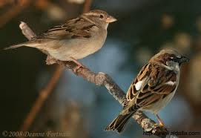
الجزء الثالث
إدارة معدات الإنتاج

Slide 48
الإدارة الفعالة لمعدات الإنتاج..
تؤثر إيجاباً على جودة المنتجات.
تساعد على الإلتزام بمواعيد التسليم.
تخفض كلف الإنتاج.

Slide 49
إدارة معدات الإنتاج
.. وتتكون من مجموعة من الإجراءات واللوائح والسياسات الهادفة إلى تعظيم الإستفادة من المعدات المتوفرة.

Slide 50
إدارة معدات الإنتاج
تغطي المراحل التالية:
الإختيار
الشراء ( الإستحواذ )
التركيب
المعايرة
التشغيل
الصيانة
التصليح
التقاعد

Slide 51
الإختيار
معايير الإختيار:
الموائمة للإستخدام.
الكفالة وخدمة ما بعد البيع – توفرها وكلفها.
السعر وأسعار قطع الغيار.
المواصفات الفنية – الكهرباء.
سهولة التشغيل.
السلامة المهنية.

Slide 52
الشراء
أو الإستحواذ
السعر.
العقد والشروط التعاقدية.
التوريد.
التركيب والتشغيل.

Slide 53
التركيب
الإستلام – كامل المنظومة وحسب المواصفات.
إعداد المكان – مخطط يظهر الخدمات.
تجهيز خطوط الخدمات – كهرباء – ماء – تصريف مياه عادمة – هواء مضغوط – بخار.
إعداد قاعدة أو أكثر – باطون – حديد.
إزالة مواد التغليف.
تثبيت الماكينة.
توصيل الخدمات.

Slide 54
المعايرة
Calibration
تلزم لبعض الصناعات .. مثل الصناعات الدوائية..
بأخذ عينات وأخذ قياسات وضبط المخرجات.

Slide 55
التشغيل
تشغيل تجريبي.
تقييم أداء الماكينة.
تدريب المشغلين على تشغيلها.
الإسنفادة القصوى من المعدات.

Slide 56
الصيانة
الصيانة الدورية
برنامج صيانة
توثيق الصيانة
قياس كلفة الصيانة

Slide 57
التصليح
إستبدال القطع التالفة
تغيير أجزاء متآكلة.

Slide 58
التقاعد
إيقاف الماكينة عن العمل وإستبدالها ..
.. عندما تصبح كلفة تشغيلها عالية.
.. عندما تصبح قديمة التكنولوجيا.
.. عندما يكثر ويتكرر توقفها.

Slide 59
إدارة المعدات
تدريب المشغلين
تدريب فنيي الصيانة
حفظ السجلات
قياس الأداء.
خطة صيانة.

Slide 60
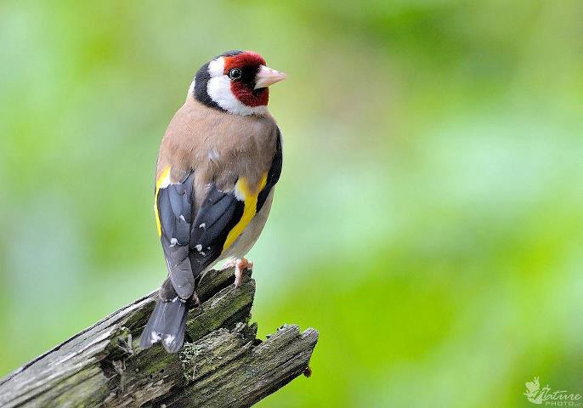
الجزء الرابع
إدارة المواد
JIT

Slide 61
إدارة المواد
تهدف إدارة المواد إلى توفير مدخلات الإنتاج بالمواصفات المطلوبة والكميات المحددة وبالسعر المقبول في الوقت المناسب.

Slide 62
إدارة المواد
توفير مواد مخالفة للمواصغات يؤثر سلباً على الجودة ويربك سير الإنتاج.
توفير مواد بالكميات الخطأ يعطل الإنتاج ويرفع الكلف.
توفير مواد بسعر أعلى يتسبب بإرتفاع الكلف وبالخسارة.
توفير مواد متأخراً يتسبب بتأخير الطلبيات وتوقف خطوط الإنتاج.

Slide 63
إدارة المواد
خطوات إدارة المواد:
حصر الكميات الموجودة – جدول المواد.
حصر ما يتوفر منها في المستودع وحجزه.
تحديد مصادر لكل مادة.
طلب عروض أسعار.
التفاوض والإتفاق وتحديد تاريخ توريد.
تثبيت الطلبيات بالكميات غير المتوفرة.
المتابعة للتأكد من الإلتزام بموعد التسليم.
الإستلام وفحص الجودة والتدقيق على الكميات.

Slide 64
وقفة نقاشية
عرفنا ضرر تأخر وصول المواد متأخرة..
.. فهل هناك ضرر لوصولها مبكرة؟؟..

Slide 65
إدارة المواد
الجواب .... نعم
وصول المواد مبكرة .. يعني مصروف زائدة..
.. كلف تمويل
..كلف تخزين
.. كلف مناولة
الأفضل وصول المواد في موعدها.....
.... Just In Time

Slide 66
JIT
فلسفة حل المشاكل بشكل مستمر وملزم.
Management philosophy of continuous and forced problem solving
.. حيث تسحب اللوازم والمدخلات خلال النظام لتصل إلى حيث هي مطلوبة .. ومتى هي مطلوبة.
Supplies and components are ‘pulled’ through system to arrive where they are needed when they are needed.

Slide 67
خصائص JIT
عدد موردين أقل.
موردين أقرب.
طلبيات متكررة وزبائن مخلصين
التعاون لجعل الموردين المرغوب فيهم أن يصبحوا اكثر منافسة.
إعتماد المناقصات في التوريد عند الشراء للمرة الأولى فقط
تشجيع الموردين نشر ثقافة JIT مع مورديهم.

Slide 68
خصائص JIT
إنتاج اكثر ثباتاً.
المصنع قادر على توريد طلبيات صغيرة ولكن كثيرة.
علاقات تعاقدية طويلة المدى.
أعمال مكتبية أقل.
يسمح بزيادة أو نقص بسيط عن جحم الطلبية.
الكميات الموردة دقيقة العدد.

Slide 69
خصائص JIT
يحتاج الموردون إلى مواصفات أقل تفصيلاً.
تعاون مع الموردين لتحسين الجودة.
تنشأ علاقة بين العاملين في الجودة في المصنع ولدى الموردين.
يعتمد الموردون جداول إحصائية في الجودة.
إعتماد شركات نقل وشحن متعاونة.

Slide 70
أهداف JIT
القضاء على جميع النشاطات غير الضرورية.
القضاء على هدر وتراكم المخزون في داخل المصنع.
القضاء على الهدر في المخزون في الشحن.
القضاء على الموردين الضعاف.
خفض حركة المواد.
خفض حركة الأفراد.

Slide 71
النتائج
خفض الإنتظار والتأخير
جودة أفضل
كلف أقل
مساحات أقل
إستثمار أقل
طلبيات أكثر
كلف أقل
معنويات أعلى

Slide 72
كلمة أخيرة
نظام وفلسفة التوريد بالموعد JIT تعتمد على الإلتزام من قبل أطراف عديدة..
.. ويبدو أمراً متعذراً في بلاد تسودها ثقافات سلبية تحد من إمكانبة تطبيقها.
ولكن نظراً لعظم وكثرة المزايا والفوائد..
.. فإن الأمر يستحق المحاولة..
.. بحيث تتحول المحاولة إلى أداة تغيير بحد ذاتها.

Slide 73
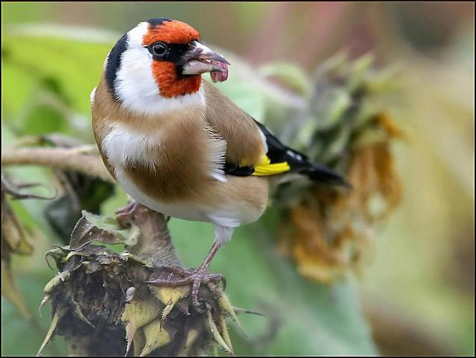
الجزء الخامس
إدارة الوقت

Slide 74
ما هو الوقت؟..
هو المدة التي يستغرقها حدث أو حركة
هو مادة الحياة !! ..

Slide 75
هل نفهم حقيقة الوقت؟..
حقيقة قلة منا يستوعبون ماهية الوقت..
.. ولا يعبهون لمروره
.. ولا يميلون إلى إستخدامه بنجاعة....
فهل نفهم الوقت حقيقةً ؟..
” أيها الإنسان إنك قطعة من الوقت .. فإذا ذهب يوم .. ذهب بعضك !!!... ”

Slide 76
فهم الوقت
هذا هو الفهم الصحيح للوقت
كمورد
كإطار عام للعمل
كمقياس أداء..
حالة ” قتل الوقت ” من أسوأ ما يمكن أن ينحط إليه الإنسان.. الوقت ليس عدواً .. ولا ينبغي السعي لقتله .. وإنما إستثماره بما هو مفيد..

Slide 77
ما هي إدارة الوقت؟.
إدارة الوقت خطأ شائع:
لا أحد يستطيع إدارة الوقت..
.. ضبط الوقت
.. التحكم بإيقاع الوقت
.. إيقاف الوقت
.. إعادته !!..

Slide 78
إدارة الوقت
ما نستطيع إدارته:
أنفسنا .. سلوكنا .. أداؤنا..
أعضاء الفريق .. كفائته .. إلتزامه..
عمليات الإنتاج .. تسريعها..
وقت إنتاج منتج .. تقليله..
مدة تنفيذ مشروع .. إختصارها ..

Slide 79
إدارة الوقت
وقت الإنسان:
الرئيس
المرؤوس
الفريق
الإنسان بعيداً العمل

Slide 80
العرب وإدارة الوقت
واقعنا السيء ..
.. والتناقض كبير.
مساهمات العرب في تطوير وسائل قياس الوقت
مواقف العرب الإيجابية من الوقت قديماً
الواقع السلبي الحالي..!!

Slide 81
كيف نتغير ؟؟...

Slide 82
التغيير
التغيير يتطلب:
بناء التفهم والرغبة والقدرة -
تفهم الوقت
الرغبة في التحول
القدرة على التحول والممارسة السليمة

Slide 83
تفهم الوقت
تفهم ماهية مورد الوقت
إدراك أهمية الوقت
تنمية الحس بمرور الوقت
تنمية القدرة على تقدير الوقت – تقدير الوقت المطلوب – تقدير الوقت المستهلك

Slide 84
الرغبة في التحول
الرغبة في تعامل أفضل مع عنصر الوقت وتجنب
الخسائر
والإحراجات
والفرص الضائعة
والتعاسات..
.. الناجمة عن سوء التعامل مع الوقت

Slide 85
القدرة على التحول
القدرة على..
تنظيم الذات
والإلتزام بالمحطات الزمنية
وتطوير المهارات
وإمتلاك الأدوات
وتبني عادات وأساليب مؤاتية

Slide 86
تنمية ملكة تفهم الوقت
تنمى بقدرات ذاتية
بالملاحظة
بالدراسة
بالمقارنة
بالتدرب
بالإستنباط
..

Slide 87
تنمية الرغبة
تنمى الرغبة بـ..
.. بناء الدافعية
.. التوعية
.. المتابعة

Slide 88
تنمية القدرة
تنمى القدرة بـ ..
.. التدريب على المهارات
.. الرقابة والمتابعة الذاتية
.. التوجيه والتوعية

Slide 89
المهارات
بناء المهارات:
تحديد الأولويات – أداة مصفوفة المهم والمستعجل
العمل بسرعة
تحديد متى تبدأ عمل – أداة إحتساب الوقت المستغرق
حسن التوقيت
تخصيص الوقت للمهام – تطوير أداة خاصة

Slide 90
الأدوات
هناك أداة أساسية واحدة....
” قائمة الأعمال ” to-do-list
قائمة الأعمال التي ينبغي إنجازها في اليوم.
قد تكون .. صفحة في مفكرة.. agenda
.. صفحة على الإكسل.. Excel sheet
.. لوح أبيض على الحائط white board
.. ورقة لاصقة على المكتب sticky note

Slide 91
الأدوات
قائمة الأعمال .. to-do-list
.. أداة تنظيم
أداة تخطيط
أداة قياس وتقييم

Slide 92
تصميم القائمة
هناك قوائم جاهزة التصميم
يمكن تصميم قائمة خاصة
يظهر فيها:
المهام والأعمال المطلوبة
وضع كل مهمة – الأولوية – الإطار الزمني
ملاحظات عن كل منها – أهميتها – توقيتها – كيفية تنفيذها
ملاحظات الإنجاز – قياس وتقييم الأداء بعد إنتهاء اليوم
ملاحظات بما تم عمله..

Slide 93
تصنيف الأعمال
يستحسن إدراج الإعمال في القائمة بشكل مصنف.
يمكن تصنيف الأعمال والنشاطات على النحو التالي:
الأهمية
الإستعجال
إمكانية التكليف
مقدار الوقت المستغرق
أعمال فردية أم جماعية
أعمال مرتبطة بموعد ثابت
أعمال بحاجة لإعداد خاص
أعمال ذات وقع خاص

Slide 94
فوائد إدارة الوقت
توفير الوقت – الإضطرار للعمل لعدد ساعات أقل.
تعزيز المصداقية للأفراد والمؤسسات.
تعزيز التنافسية للمؤسسات.
تجنب التعرض للإحراج.
تحسين العلاقة مع الآخرين.
كسب إحترام الآخرين.

Slide 95
لصوص الوقت
التخطيط السيء
التعامل مع الازمات
المقاطعة
عدم التكليف
الإجتماعات غير الضرورية
الفوضى والتراكمات
الأشخاص السلبيون
المواقف السيئة من الجودة
المكالمات التلفونية

Slide 96
نصائح لتحسين إدارة الوقت
العمل بالنصائح التالية يساعد على ” إدارة وقت ” أفضل ..
.. ولكن بدون قناعة ورغبة صادقة في التحول لا يمكن إجراء تحول..

Slide 97
أولاً
تجنب إدارة الأزمات وترحيل الأولويات:
” إدارة الأزمات هي في الواقع النمط المفضل من قبل معظم المدراء ” بيتر دركر
تكمن المفارقة في أن خطوات كان من الممكن إتخاذها وكان من الممكن منع حدوث الأزمة.

Slide 98
ثانياً
تعامل مع التلفون بنجاعة:
تجنب المكالمات الطويلة.
تعلم كيف تنهي مكالمة.
إختر الوقت المناسب لمكالماتك.

Slide 99
ثالثاً
تجنب حالة غياب الأولويات والأهداف:
يجب تحديد أولويات
يجب أن يكون هناك أهداف

Slide 100
رابعاً
لا تنتهج أسلوب ” الرغبة بعمل كل شيء ”:
هذا يؤدي إلى عدم إنجاز المهام بشكل كامل
ويترك هناك ملفات مفتوحة وغير مكتملة
ويعطي إحساس زائف بالإنجاز.

Slide 101
خامساً
تعامل بإيجابية وشجاعة مع الزوار المفاجئون:
إحذر من الذين يدخلون عليك قائلين: ” تسمح شوي ”..
التعامل مع المقاطعات من أفضل المهارات التي يمكن إكتسابها من أجل إدارة وقت أفضل.

Slide 102
سادساً
تجنب التكليف غير الفعال:
فهو يحتاج متابعة تستغرق وقتاً
ينبغي إعداد المساعدين من أجل أن يكون التكليف موفر للوقت..
.. وتحمل نتائج متواضعة في هذه الأثناء.
.. القاعدة العامة تقول.. أن إذا كان أحد الأشخاص يستطيع القيام بـ 80% من العمل فكلفه بذلك العمل.

Slide 103
سابعاً
لا تؤجل:
اللص الأكبر للوقت
يجب العمل على التقليل منه

Slide 104
ثامناً
كن قادراً على القول ” لا ”:
يجد كثيرون صعوبة في قول لا لكيلا يغضبوا الآخرين
إذا لم تفعل ذلك فلن يتوقفوا..

Slide 105
تاسعاً
تعامل بنجاعة مع الإجتماعات:
يضيع الكثير من الوقت في الإجتماعات
يجب الحد من عدد الإجتماعات
..وتقصير مدة الإجتماعات

Slide 106
عاشراً
تجنب العمل بدون الإستناد على معلومات كاملة.
.. وبدون إعداد جيد..
.. والحصول على معلومات كافية.

Slide 107
حادي عشر
تجنب التوتر والعمل تحت الضغط.
نظم نفسك بصورة أفضل.
قلل من أثر الأزمات الشخصية على عملك.

Slide 108
ثاني عشر
تجنب التردد.
إحسم أمرك.

Slide 109
ثالث عشر
حسن التواصل مع الآخرين
التواصل السيء يضيع الوقت

Slide 110
رابع عشر
خطط جيداً.
إتفق على خطة عمل واضحة مع أعضاء الفريق.
تجنب إنعدام في الوضوح في الأهداف والأولويات.

Slide 111
إدارة وقت الإنتاج
أهمية الوقت في الإنتاج:
الإلتزام ورضى الزبائن.
كلفة الإنتاج.

Slide 112
أدوات إدارة وقت الإنتاج
نظم مصممة داخلياً ( إكسل ).
نظم جاهزة ( برامج ).

Slide 113
نصائح للتعامل الفعال مع وقت الإنتاج
إحرص أن يبدأ يومك بدون أي تأخير.
إحرص على أن لا تتمدد فترة الإستراحة.
إحرص على أن يتوقف العمل بالموعد المقرر.
خطط لكل طلبية جيداً .. إستخدم أدوات مناسبة.
إبني حساباتك على بيانات واقعية.
إبدأ الطلبية حسب المقرر.

